Slide 1
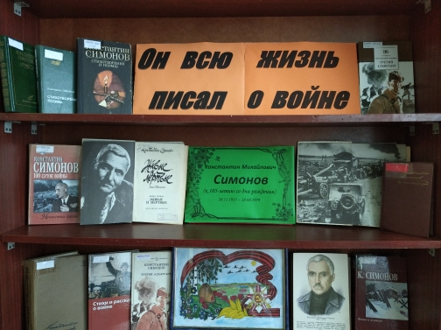
125 – летию со дня рождения Константина Михайловича Симонова
Всю жизнь он писал
о войне
Гривенская сельская библиотека
2020 год

Slide 2
Константин Михайлович Симонов
1915 -1979

Slide 6
Симонов создал стихотворение, вписавшее его имя в историю поэзии Великой Отечественной войны

